Slide 1

模块3 接口测试执行
任务3.2.3 参数设置

Slide 2
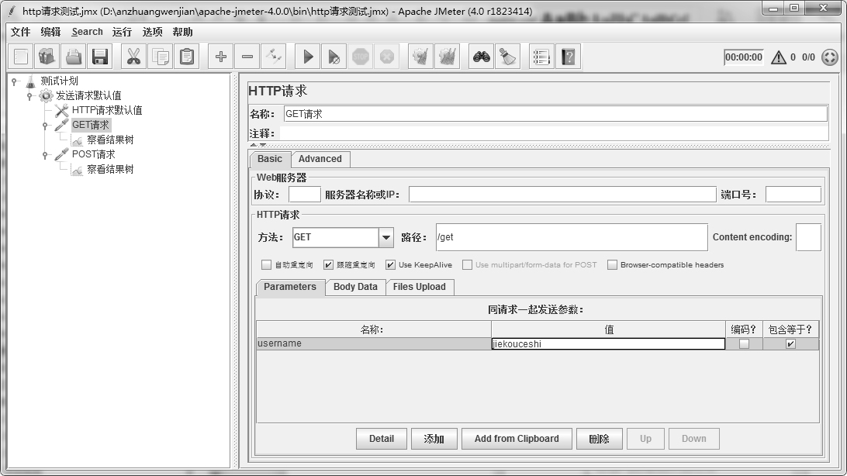
参数设置—Query String Parameters
如果希望在请求URL中添加参数，则可以在HTTP请求页面的Parameters选项中添加参数。该参数会通过Query String Parameters方式传递给服务器，也就是在URL中传递参数，如图4-3-2-22所示。 视频参数设置
图4-3-2-22

Slide 3
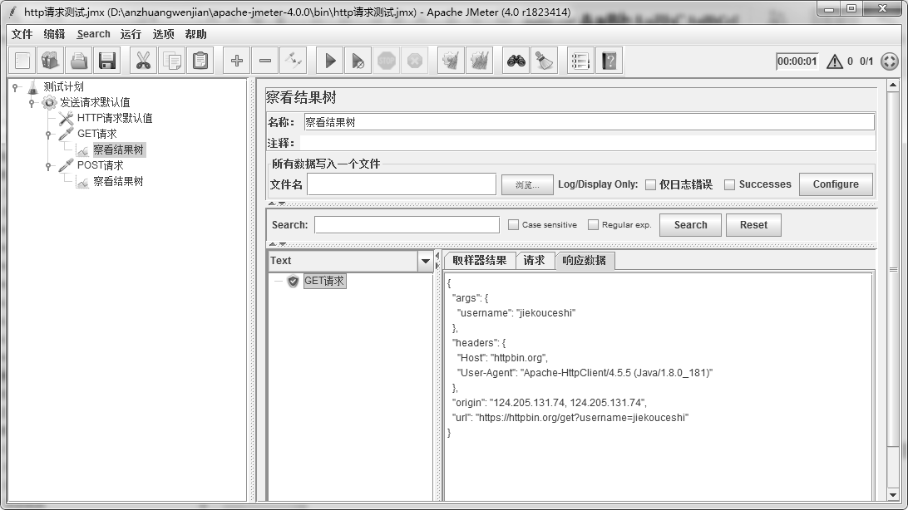
参数设置—Query String Parameters
添加完参数后，创建察看结果树，单击页面中的绿色方向箭头按钮，然后在察看结果树中查看结
果，如图4-3-2-23所示。
图4-3-2-23

Slide 4
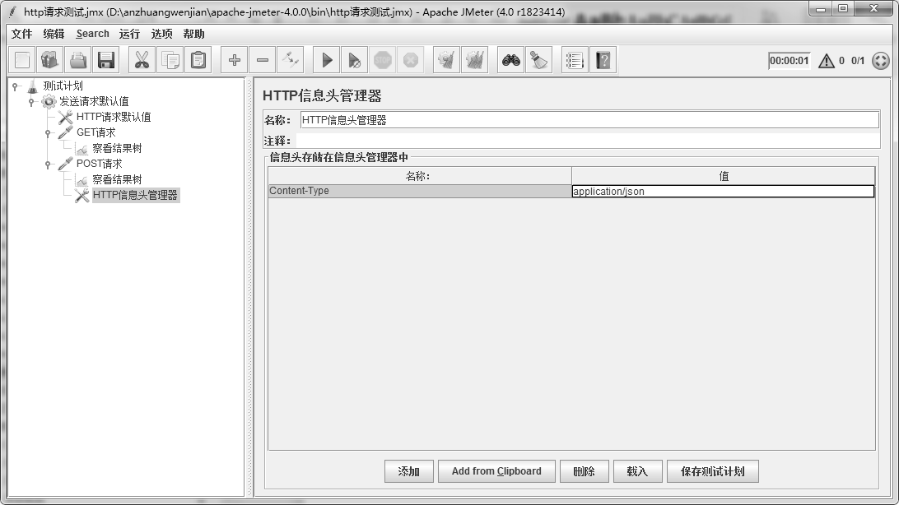
参数设置—Request Body
添加步骤：选定请求>添加>配置元件>HTTP信息头管理器，然后在管理器中添加参数类型ContentType:application/json，如图4-3-2-24所示。
图4-3-2-24

Slide 5
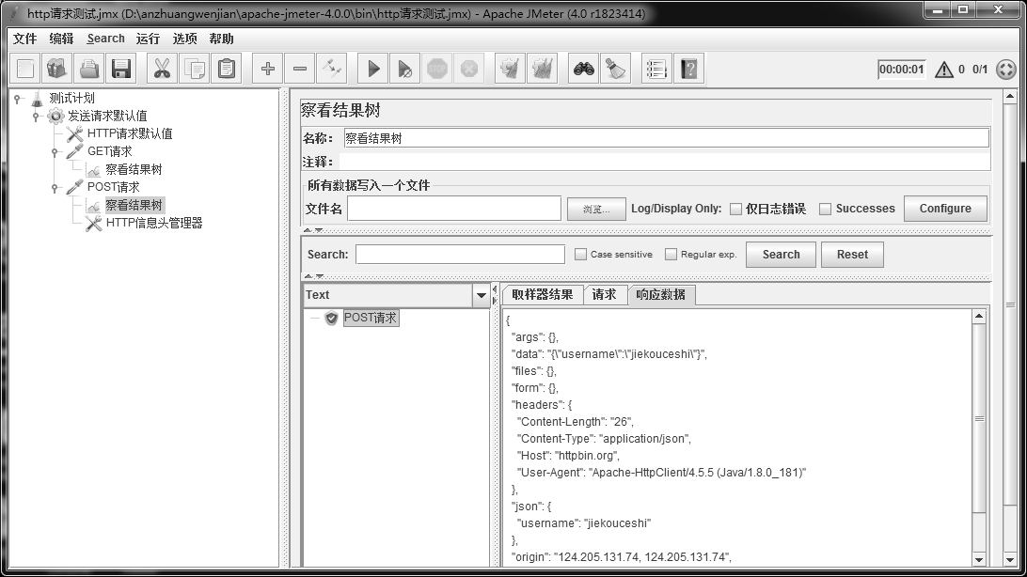
参数设置—Request Body
创建察看结果树，单击页面中的绿色方向箭头按钮，然后在察看结果树中查看结果，如图4-3-2-25
所示。
图4-3-2-25

Slide 6
感谢观看

